Slide 1
Přelidnění

Slide 2
Co je to přelidnění
Stav, kdy je tak moc lidí, že je nemůže uživit množství vyprodukovaného jídla, není dostatek materiálů, ani životního prostoru
Pojem přelidnění byl poprvé použit v roce 1802, v posledních letech se stal často zmiňovaným pojmem v souvislosti s populací Země. Od průmyslové revoluce v 18. století se populace Země prudce zvyšuje, narostla zhruba 10x.

Slide 3
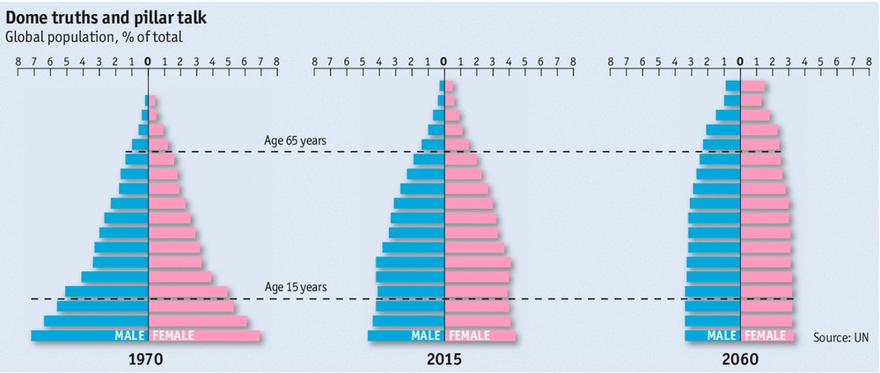
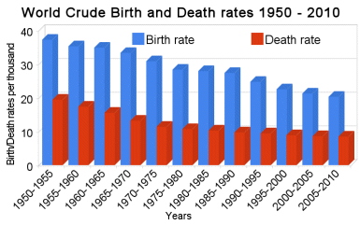
Příčiny přelidnění
Celosvětové zlepšení hygieny.
Zdokonalení technologií a objevy ve vědě, nové léky na dříve neléčitelné nemoci.
Zlepšování životní úrovně v rozvojových zemích.
Nedostatek plánování rodiny do budoucna, většina lidí v rozvojových zemích jsou negramotní a žijí na hranici chudoby. Donedávna tam byla špatná životní úroveň, kdy ze 7 dětí přežily třeba 3, ale ta se zvyšuje a přežívá více dětí, jenže porodnost se nesnižuje.
odkaz
odkaz

Slide 4
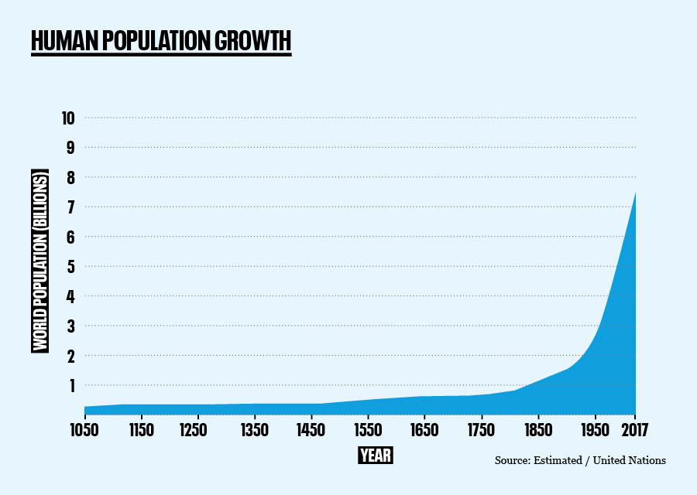
Proč je přelidnění problém?
Čím více lidí, tím více vyčerpáváme suroviny nám dostupné. To vede k válkám o zdroje, kvůli kterým se může naše civilizace dokonce i vyhubit. Budou se hromadně šířit nemoci a životní úroveň půjde prudce dolů.
odkaz

Slide 5
Jak přelidnění zabránit?
Jedno z možných řešení by bylo zavést důchody ve všech zemích, aby si rodiče nemuseli “dělat” děti, které by je ve stáří živily.
Poučit své děti o sexu a ochraně.
Obecně šetřit s věcmi, aby nám zdroje vydržely co nejdéle, recyklovat.
Vzdělávat se, vytvářet povědomí o problému přelidnění

Slide 6
Odkazy trochu
https://www.worldometers.info/world-population/
https://dictionary.cambridge.org/dictionary/english/overpopulation
https://cs.wikipedia.org/wiki/P%C5%99elidn%C4%9Bn%C3%AD

